Slide 1


主旨
21-4-2016
Notes:
04/14/16

Slide 2
自我介绍
李明杰
Notes:
04/14/16

Slide 3
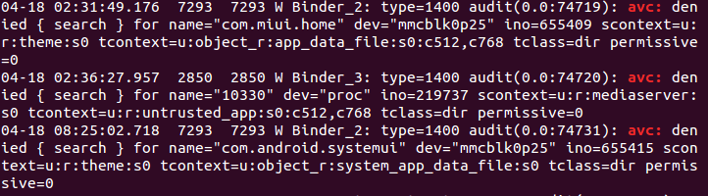
selinxu
在android6.0的整机开发过程中，比如我们现在智能终端的idol3M升级项目。常常会遇到这样的问题。
Notes:
04/14/16

Slide 4
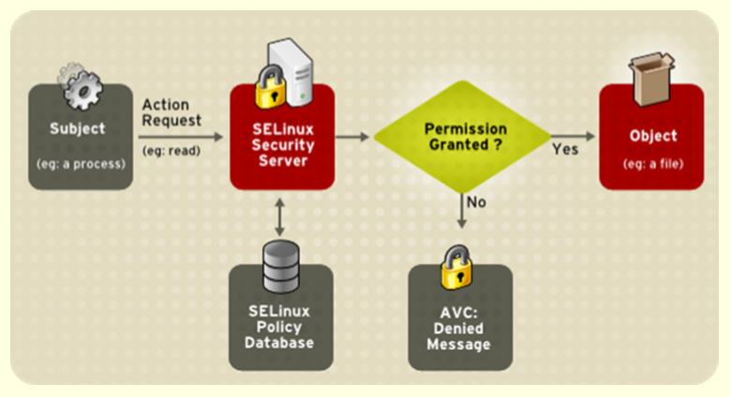
selinxu
SELinux 全称 Security Enhanced Linux (安全强化 Linux)，
是 MAC (Mandatory Access Control，强制访问控制系统)的一个实现，
目的在于明确的指明某个进程可以访问哪些资源(文件、网络端口等)。
口述内容：
此处根据这张图简单介绍一下selinux的运行流程，任何一个主体试图对客体进行查询读写等操作之前，selinux都会查询相关主体是被授予对该客体进行此项操作的权限。若无权限，则会阻止操作并打印一条AVC Denied log。并说一些selinux的发展，从只使用DAC安全模型到android4.3开始集成selinux，保护核心程序及一部分用户空间。Android5.0强制开启selinux，导致获取root权限困难。同时口述selinux的使用意义与价值。如通过selinux可以对每个进程和文件的访问与被访问权限进行精确控制，有效的避免了DAC模式“一刀切”模式权限管理的安全隐患。同时效率损失只有5%。
Notes:
04/14/16

Slide 5
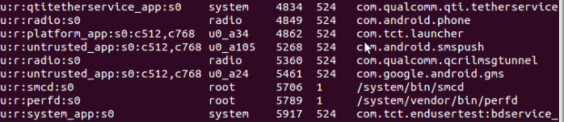
标题
在调试程序的过程中我们可以暂时关闭selinux，以便确认问题是否出在权限上：
adb root //获取root权限
adb shell //进入adb shell
setenforce 1 //打开selinux
setenforce 0 //关闭selinux
同时，我们也可以随时查看系统中每一个进程对应的安全上下文（我们将在后面详细介绍安全上下文）
adb shell
ps -Z
Notes:
04/14/16

Slide 6
selinxu
涉及路径（以idol3M项目为例）：
device/tct/common/sepolicy/untrusted_app.te
avc: denied { execmod } for path="/system/custpack/ap…." dev="mmcblk0p28" ino=778 scontext=u:r:untrusted_app:s0:c512,c768 tcontext=u:object_r:system_file:s0 tclass=file permissive=0
allow untrusted_app system_file:file { execmod };
根据avc: denied的log，形成一条规则语句，添加到相应的规则文件中。也可以使用如xxx等工具自动生成。
Notes:
04/14/16

Slide 7
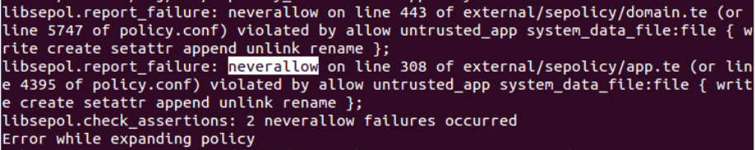
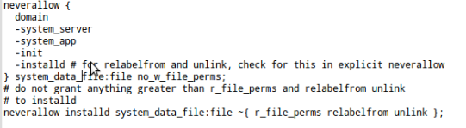
selinxu
device/tct/common/sepolicy/untrusted_app.te:
Neverallow定义处
external/sepolicy/domain.te
Notes:
04/14/16

Slide 8
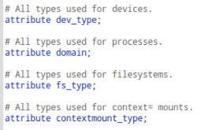
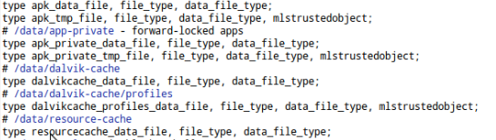
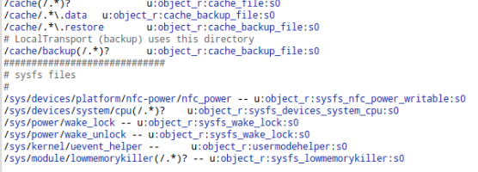

selinxu
涉及文件：
external/sepolicy/attributes 定义基础属性
external/sepolicy/file.te 定义组合属性
External/sepolicy/file_contexts 定义主客体的安全上下文
external/sepolicy/global_macros 权限宏
Notes:
04/14/16

Slide 9


selinxu
想要添加但是不被允许的规则
external/sepolicy/file_contexts:
/dev/block(/.*)? u:object_r:block_device:s0
device/tct/common/sepolicy/file_contexts:
口述内容：
我们尽量不去修改系统文件的安全上下文，因为一旦一个客体的安全上下文被修改，那么所有试图对该客体进行操作的主体都会失去原有的权限。所以在修改某个安全上下文之前，我们应该检查其他进程是否会对此处进行操作。
external/sepolicy/device.te:
type block_device, dev_type;
device/tct/common/sepolicy/file.te:
更改安全上下文后的新规则
Notes:
04/14/16

Slide 10


Thank You!
Notes:
04/14/16

